Slide 1
第3章 操作符、语句与复杂类型（字符串、数组）
Java提供了丰富的运算符，如算术运算符、关系运算符、逻辑运算符、位运算符等
Java语言中的绝大多数运算符和C语言相同，基本语句，如条件分支语句、循环语句等也和C语言类似。

Slide 2
一、算术运算符与算术表达式
+，-， ： * / %
二、自增自减运算符 ++ --
特点：操作元必须是一个整型或浮点型变量
三、java中数据类型的精度从“低”到“高”排列的顺序是：
  byte short char int long float double
四、Java在计算算术表达式的值时按照最高精度规则计算
例如： 5/2 byte x=7 ‘宋’+x

Slide 3
一、关系运算符: > , < , >= , <= , == , !=
优先级：> < >= <= (6级） == !=（7级）
二、逻辑运算符包括： &&、||、!
优先级： ！（2级） &&（11级） ||（12级）
&&，||也称短路运算符
三、赋值运算符与赋值表达式（14级）
  四、位运算符：& | ~ ^

Slide 4
第一节 操作符

Slide 5
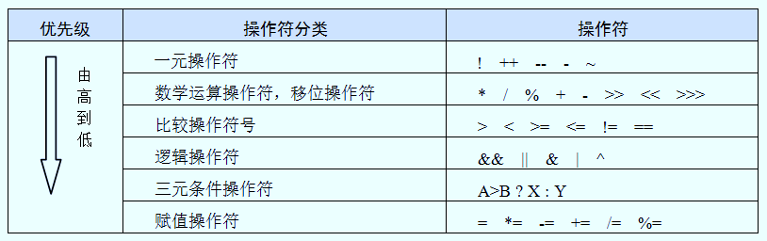
一、 常用操作符的优先级
int a=1,b=1;
boolean c=a+b*2>3-1 //c=true
boolean c1=(a+(b*2))>(3-1)
注： = += *= /= 这几个操作符是右结合的
其他操作符都是左结合的，计算时从左到右

Slide 6
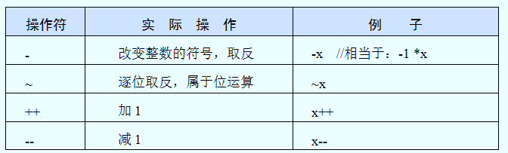
（1）一元操作符

Slide 7
（1）整型操作符之一元操作符
注：++ --操作符会改变变量的值
但- ~操作符不会改变变量本身的值

Slide 8
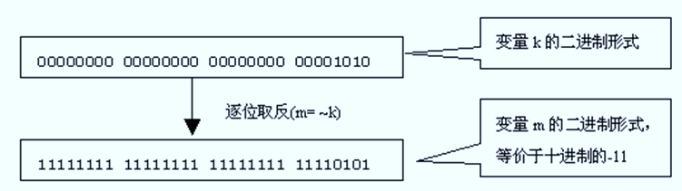
例如：int k=10;
int m=~k; //m=-11
“++”和“--”既可作为前置操作符，也可作为后置操作符。
例如：int x=0,y=0,i=2,j=2;
i=x++; //“++”作为后置操作符，i的值变为0，x的值变为1
j=++y; //“++”作为前置操作符，y的值变为1，j的值变为1

Slide 9
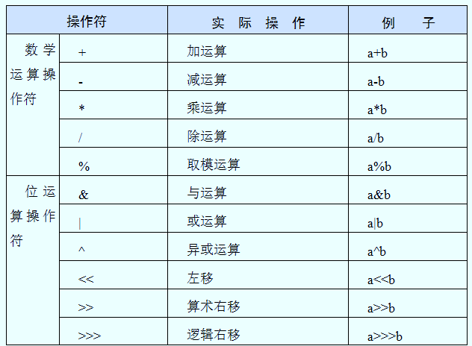
（2）整型操作符之二元操作符

Slide 10
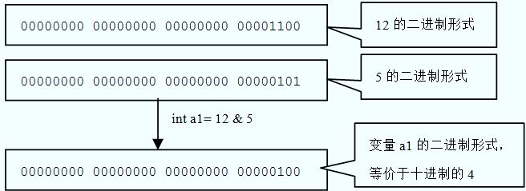
（2.1）二元操作符中的位操作符
举例： 见代码BitMover.java
int a1=12&5; //a1=4

Slide 11
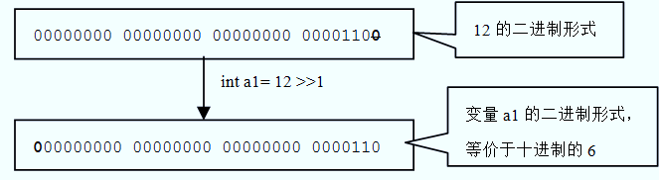
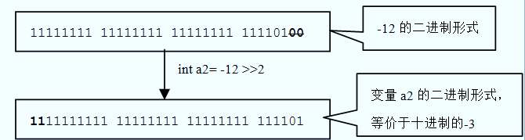
int a1= 12 >>1; //变量a1的取值为6
int a2=-12 >> 2; //变量a2的取值为-3

Slide 12
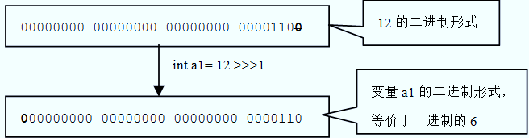
操作符“>>>”：逻辑右移位操作符，也称为不带符号右移位操作符，在移位的过程中，二进制的开头增加的位都是0。
int a1= 12 >>>1; //变量a1的取值为6
int a2=-12 >>>2; //变量a2的取值为1073741821

Slide 13
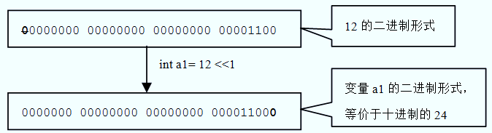
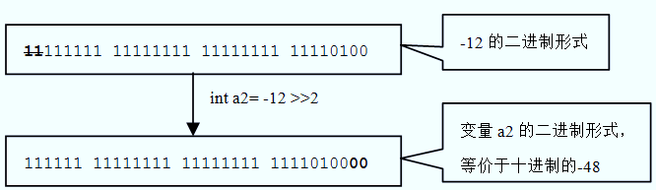
int a1= 12 << 1; //变量a1的取值为24
int a2=-12 << 2; //变量a2的取值为-48

Slide 14
（3）实型操作符
多数整型操作符也可作为浮点型操作符，如“++”、“--”、“+”、“–”、“%”、“*”和“/” 等，除了位运算。
两个特殊的值：负无穷大 和正无穷大

Slide 15
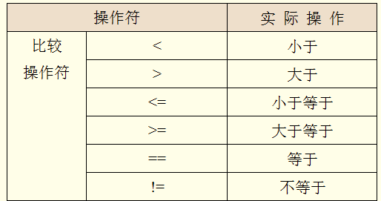
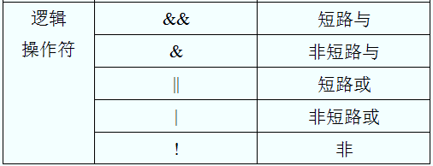
（4）比较操作符与逻辑操作符
  int output=10;
  boolean b1 = false;
  if((b1==true) && ((output+=10)==20)){
  System.out.println("We are equal! "+output);
  }else{
  System.out.println("Not equal! "+output);
  }
int output=10;
boolean b1 = false;
if((b1==true) & ((output+=10)==20)){
System.out.println("We are equal! "+output);
}else{
System.out.println("Not equal! "+output);
}

Slide 16
（5）特殊操作符“?:”
    布尔表达式 ? 表达式1 : 表达式2
操作符“?:”的运算过程为：如果布尔表达式的值为true，就返回表达式1的值，否则返回表达式2的值。
  int score=61;
  String result=score>=60 ? "及格" : "不及格";

Slide 17
（6）字符串连接操作符
String s1= " Hello"+ "World"; //s1= "HelloWorld"
String s2="Age："+1; //s2= "Age:1"
String s3="Answer :" +true; //s3= "Answer:true"
String s4=5+1+"1"+new Integer(1)+ 2 +4+ new Long(11);
表达式的执行步骤如下：
（1）5+1 →6 //数学加法操作符
（2）6+"1" →"61" //字符串连接操作符
（3）"61"+new Integer(1) →"611" //字符串连接操作符
（4）"611"+2 →"6112" //字符串连接操作符
（5）"6112"+4 →"61124" //字符串连接操作符
（6）"61124"+new Long(11) →"6112411" //字符串连接操作符

Slide 18
（7）==操作符与对象的equal方法
针对基本数据类型，比较的是数据本身是否相等
如： int a=1 , b=2;
Boolean ret = a==b;
针对引用数据类型，比较的是引用变量的引用值是否相等（即是否两者指向
堆内存空间中的对象）

Slide 19
（7）==操作符与对象的equal方法
针对基本数据类型，比较的是数据本身是否相等
如： int a=1 , b=2;
Boolean ret = a==b;
针对引用数据类型，比较的是引用变量的引用值是否相等
（即是否两者指向同一个堆内存空间中的对象）
如： Integer i1 = new Integer(1);
Integer i2 = new Integer(1);
Integer i3 = i1;
Boolean r1 = i1==i2;
Boolean r2 = i1==i3;

Slide 20
如果要比较两个对象的数据是否相等，就要用到函数
public Boolean equals(Object obj)
该函数是基类Object中的函数，自定义类中需重写该函数
例如：类Person 见例子程序Person.java

Slide 21
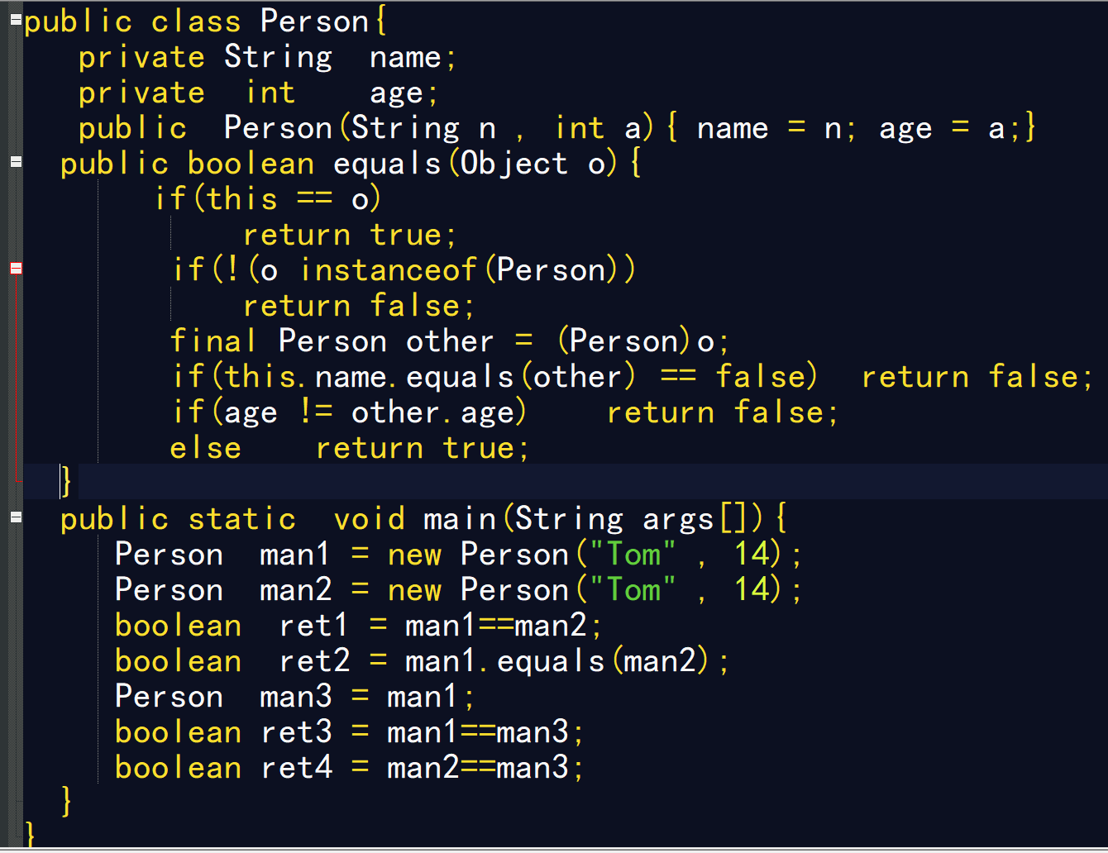

Slide 22
（8）instanceof操作符
判断一个引用类型所引用的对象是否是一个类的实例
左边：一个引用类型 右边：一个类名或接口名
Doll obj1 = new Doll(“欢欢”);
SmartDoll obj2 = new SmartDoll(“迎迎”);
Boolean ret = obj1 instanceof(Doll);
Boolean ret2 = obj2 instanceof(Doll);
Boolean ret3 = obj2 instanceof(SmartDoll);

Slide 23
(9)变量的赋值和类型转换
同种类型的变量之间赋值时，不需要进行类型的转换。
当不同类型的变量之间赋值时，需要类型转换。
类型转换可分为自动类型转换和强制类型转换两种
（1）整数、实数、字符混合运算时自动转换
例如：short a=11;
float f=a; //short类型的变量a自动转换为float类型

Slide 24
（2）取值范围大的类型转化为取值范围小的类型，必须进行强制类型转化。
int a=129;
byte b=(byte)a; //把int类型变量a强制转换为byte类型，变量b的值为-127
byte c=(byte)129; //把int类型直接数129强制转换为byte类型，变量c的值为-127
  byte b=1;
  int i=b;
  short s=(short)i;
  char c=(char)s;

Slide 25
（3）引用类型的类型转换，子类可以直接赋值给直接或间接父类，父类赋值给子类需要强制转换
Animal animal = new Dog();
Dog dog = new Dog();
Animal = dog;
Object obj = dog;
Dog = (Animal)animal;
Cat cat = new Cat();
Dog dog = (Dog)cat;
Animal animal = cat;

Slide 26
小结

Slide 27
第二节 流程控制
顺序 、 选择 、 循环

Slide 28
一、语句概述
Java里的语句可分为以下六类
  方法调用语句：如：System.out.println(" Hello");
  表达式语句：表示式尾加上分号。比如赋值语句：x=23;
  复合语句：如：{ z=123+x;
    System.out.println("How are you");
    }
  空语句：
  控制语句：控制语句分为条件分支语句、开关语句和循环语句。
  package语句和 import语句：它们和类、对象有关。

Slide 29

现实世界的流程控制
登录某个网站的流程
输入用户名和密码，以及验证码
提示用户输入的用户名、密码和验证码;
if(用户输入的信息正确)
登录成功;
else
登录失败;
输入信息是否正确
否
是
登录成功
登录失败

Slide 30
流程控制语句
分支语句
  if-else语句
  switch语句
循环语句
  for语句
  while语句
  do-while语句
流程跳转语句
  continue
  break

Slide 31
一、条件分支语句
  if语句
  if-else语句
  if-else if- ……- else if -else 语句
  switch开关语句
    switch(表达式)
    {
    case 常量值1:
    若干个语句
    break;
    ...
    case 常量值n:
    若干个语句
    break;
    default:
    若干语句
    }
在switch (expr) 语句中，expr表达式的类型包括以下几种：
与int类型兼容的基本类型，所谓与int类型兼容，就是指能自动转换为int类型。因此expr表达式的合法类型包括：byte、short、char和int类型
字符串类型。
枚举类型。

Slide 32
分支语句(if- else语句)
下面的语句是非法的：
int x=1;
if (x) // 非法
x++;
应该使用下列语句替代：
int x=1;
if (x ! = 0) //合法
x++;
String colour="red";
switch(colour){
case "blue":
System.out.println("蓝色");
break;
case "red":
System.out.println("红色");
break;
default:
System.out.println("其他颜色");
}

Slide 33



循环语句
打印
1
2
3
4
//while循环
int i=0;
while(i++<=3)
System.out.println(i);
打印
2
3
//do-while循环
int i=1;
do{
System.out.println(++i);
}while(i<3);
打印
1
2
3
//for循环
for(int i=1;i<=3;i++)
System.out.println(i);

Slide 34
流程跳转语句
break：跳出本层循环 从switch语句、循环语句的代码块中退出。
以下while循环用于把1加到100：
  int i=1,sum=0;
  while(true){
  sum+=i++;
  if(i==101)break; //终止循环
  }
  System.out.println(sum); //打印5050
  Break加上标签语句，用于跳出多层嵌套循环
continue：跳过本次循环，执行下一次循环。以下for循环用于对1到100之内的奇数求和：
  int sum=0;
  for(int i=1;i<=100;i++){
  if(i%2==0)continue; //如果i是偶数，就跳出本次循环，继续执行下次循环
  else sum+=i;
  }
  System.out.println(sum); //打印2500

Slide 35
for语句与数组
JDK1.5后,对for语句的功能给予扩充、增强，以便更好地遍历数组。语法格式如下：
  for(声明循环变量：数组的名字) {
  ……
  }
其中，声明的循环变量的类型必须和数组的类型相同。
“对于循环变量依次取数组的每一个元素的值”。

Slide 36
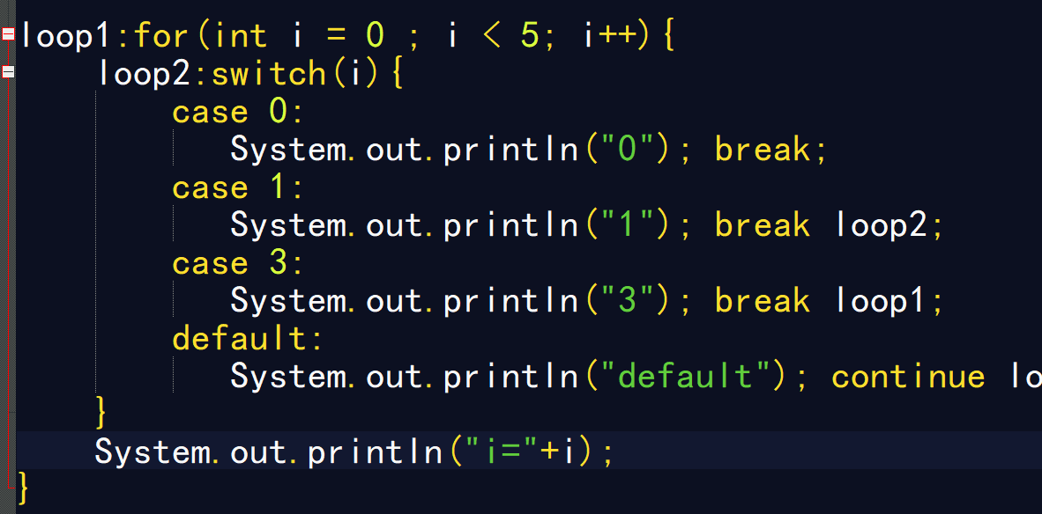
Break和continue语句与标号联用，使用在while,do..while,for,switch中

Slide 37
第三节 流程控制编程举例
问题一、在开始编写程序之前，先解决如何输入数据和显示数据？

Slide 38
一、Java程序的输入输出 在java.util包中
import java.util.*;
1、标准输出流（控制台窗口 System.out）
System.out.println(“输出内容到控制台窗口”)
2、 格式化的输出
double x = 10000.0/3.0;
System.out.print(x); //3333.3333333335
System.out.printf(“%8.2f”,x); //3333.33
System.out.printf(“%,.2f”,x); //3,333.33
Printf的转换符（和c语言类似）
%d %f %x %o %e
Printf可以加各种表示符， + 等

Slide 39
还经常用到String.format方法来创建一个格式化的字符串
String message = String.format(“hello,%s.明年你将%岁” , name , age);

Slide 40
三、程序如何获得用户输入
1、运行时通过键盘输入参数到main函数中
2、使用Scanner类获得用户输入
Scanner 是一个基于正则表达式的文本扫描器，它可以从文件、输入流、宇符串中解析出基本类型值和字符串值。
Scanner 类提供了多个构造器，不同的构造器可以接收文件、输入流、 字符串作为数据源，用于从文件、输入流、 字符串中解析数据。

Slide 41
Scanner 主要提供了两个方法来扫描输入。
(1)hasNextXxxO: 是否还有下一个输入项， 其中 Xxx 可 以是 Int 、 Long 等代表基本数据类型的字符串 。
(2) nextXxxO: 获取下一个输入项
在默认情况下， Scanner 使用空白(包括空格、 Tab 空白、回车)作为多个输入项之间的分隔符。
从标准输入流（从键盘输入）
Scanner fromKey = new Scanner(System.in);
String name = fromKey.nextLine();
或 String firstname = fromKey.next();
int age = fromKey.nextInt();
Double score = fromKey.nextDouble();

Slide 42
public static void main(String[] args) {
  System.out.println(args.length);
  for(String s : args) {
  System.out.println(s);
  }
  Scanner scan = new Scanner(System.in);
  //Scanner scan = new Scanner(new File("d:\\TV.java"));
  scan.useDelimiter("\n");
  while(scan.hasNext()) {
    String s = scan.next();
    System.out.println("刚刚输入的字符为："+s);
  }
  //或者
  while(scan.hasNextLine()) {
  String s = scan.nextLine();
  System.out.println("刚刚输入的字符为："+s);
  }
}

Slide 43
4、还可以使用Console类来输入密码等不能被看见的数据
Console cons = System.console(); //console必须每次读取一行
String username = cons.readLine(“User name”);
char[] password = cons.readPassword(“Password”); //显示提示字符串
5、Scanner的常用函数
String nextLine(); Boolean hasNext();
String next(); Boolean hasNextInt();
int nextInt(); Boolean hasNextDouble();
double nextDouble();

Slide 44
文件的输入输出 java.util.*
（1）读取某个文件
Scanner in = new Scanner(Path.of(myfile.txt),StandardCharsets.UTF-8);
或Scanner in = new Scanner(“c:\\test\\myfile.txt” , StandardCharsets.UTF-8 )；
注：读取一个文本文件时，要知道它的字符编码，如果省略字符编码，则会使用运行该程序的机器的默认编码，那可能在不同的机器上会有不同的表现
（2）往某个文件写数据
PrintWriter out = new PrintWriter(“myfile.txt” , StandardCharsets.UTF-8 );
如果文件不存在，则创建该文件

Slide 45
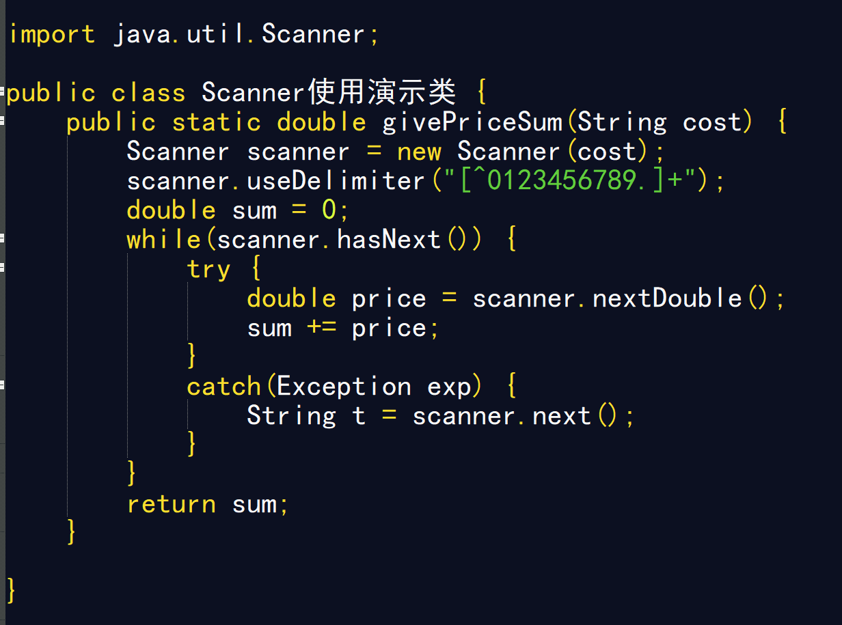
若字符串为：市话76.8元，长途：167.38元，短信：12.68元

Slide 46
例子：分支语句的使用方法
题目：企业发放的奖金根据利润提成。利润(I)低于或等于10万元时，奖金可提10%；利润高于10万元，低于20万元时，低于10万元的部分按10%提成，高于10万元的部分，可可提成7.5%；20万到40万之间时，高于20万元的部分，可提成5%；40万到60万之间时高于40万元的部分，可提成3%；60万到100万之间时，高于60万元的部分，可提成1.5%，高于100万元时，超过100万元的部分按1%提成，从键盘输入当月利润I，求应发放奖金总数？

Slide 47
例子1 如何写循环语句？
输入个人的存款基金数和目标退休金数，输入存款利率（每年固定），计算从现在算起还需要多少年才能够达到目标退休金？
Retirement.java 和 Retirement2.java

Slide 48
例子2
二、从键盘输入若干个（不定）的实数，计算和、平均数、输入的最大最小值。
将这些数保存到文件num.dat中

Slide 49
例子3
三、模拟ATM机的插卡登录过程，允许输入三次，如果不正确，则退出银行卡并提醒用户。

Slide 50
例子4
编写程序实现职员工资管理系统的操作界面

Slide 51
例子5 编写程序计算抽奖中奖的概率
假如：如果必须从1~50的数字中取6个不同的数字来抽奖，则会有
(50*49*48*47*46*45)/1*2*3*4*5*6种可能的结果，中奖概率为
1/15890700
一般化，从n个数字中抽取k个数字的概率为：
n*n-1*n-2*…..n-k+1/1*2*…..k
见文件LotteryOdds.java

Slide 52
例子6 大数的使用BigInteger 和BigDecimal
以上两个类可以实现任意精度的整数运算和实数运算
Import java.math包中
可以使用静态的方法valueof将普通的数转换为大数
BigInteger a = BigInteger.valueof(1000);
或
BigInteger b = new BigInteger(“123444444555555444443322”);
b.multiply(a);
从490个可能的数值中抽取60个，请问中奖的概率是多少？
见BigIntegerTest.java

Slide 53
第四节 字符串与其常用操作 在java.lang包
Java中没有内置的字符串数据类型，但提供了一个标准Java类供使用
String
Java字符串都是Unicode字符序列
Java字符串由char值序列组成，char数据类型是一个采用UTF-16编码表示的Unicode码点的代码单元
最常用的Unicode字符使用用一个16位char，而特殊辅助字符则需要2个16位char

Slide 54
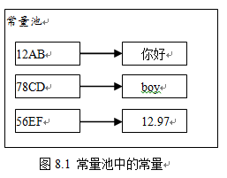
(1)构造字符串对象
字符串的常用操作
1．常量对象：
例如："你好"、"12.97"、"boy"等。
Java把用户程序中的String常量放入常量池。因为String常量是对象，所以也有自己的引用和实体。
可以这样简单的理解常量池：常量池中的数据在程序运行期间再也不允许改变

Slide 55
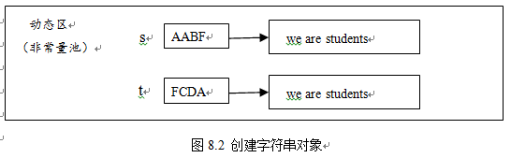
方法1：用new来声明并构造String对象
String s = new String("we are students");
String t = new String("we are students");
System.out.println(s);
注：用new构造出的对象都不在常量池中，而是在堆中

Slide 56
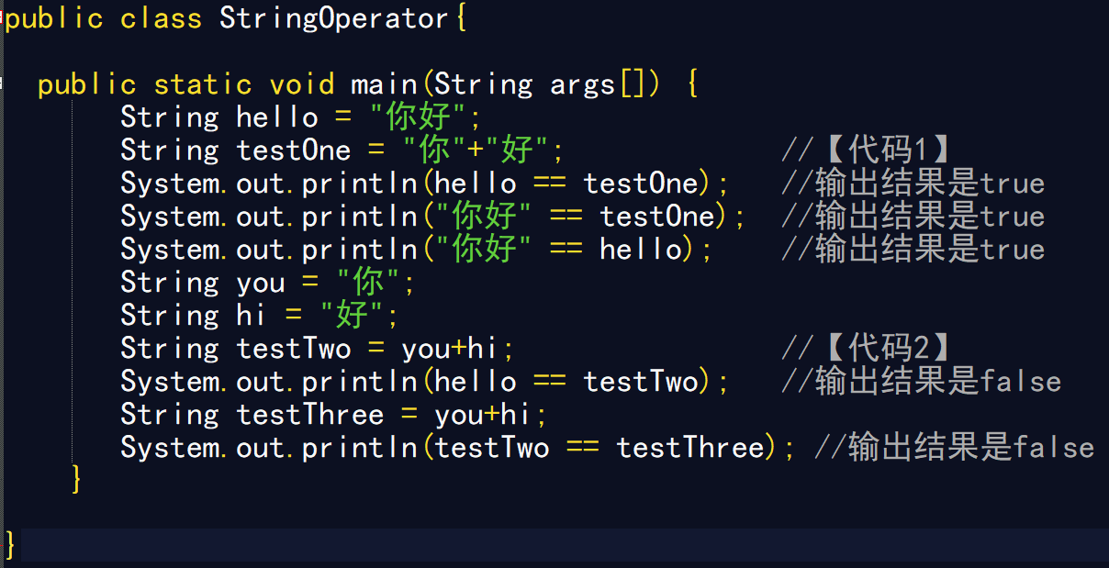
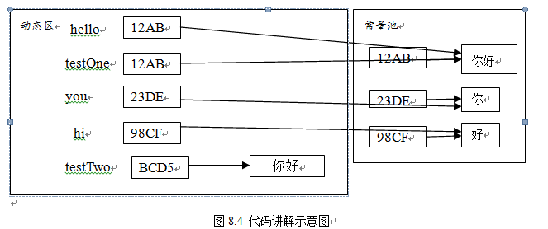
见例子代码：StringOperator.java

Slide 57
方法2 ： 用String (char a[])构造函数
char a[] = {'J','a','v','a'};
String s = new String(a);
过程相当于
String s = new String("Java");
方法3：用String(char a[],int startIndex,int count) 构造函数
如：
char a[] = {'零','壹','贰','叁','肆','伍','陆','柒','捌','玖'};
String s = new String(a,2,4);
相当于
String s = new String("贰叁肆伍");

Slide 58
（2）子串 substring
String greeting = “hello”;
String s = greeting.substring(0,3);
注：Java字符串中的代码单元和代码点都是从0开始计数

Slide 59
(3) 字符串拼接+
String exp = “exep”;
String pg = “delete”;
int age = 13;
String msg = exp + pg+age ;
String repeated = “Java”.repeat(3);
注：String构造的字符串是不可变字符串
原因：与java存储字符串在公共存储池的存储方式有关
目的：可以让字符串共享

Slide 60
（4）检测字符串是否相等
Boolean equals（Object o） Boolean equalsIgnoreCase(Object o)
注：千万不要用==来检测两个字符串是否相等
与c语言中的strcmp函数 对应的 有 compareTo方法
if(greeting.compareTo(“heool” == 0){
}
注意：空串与Null串的区别
If(str.length() ==0){} 或 if(str.equals(“”){} 空串，有对象但内容为空
If(str == null) null串，对象还没有出生

Slide 61
（5）码点与代码单元
Java字符串是由char值序列组成，char数据类型是一个采用UTF-16格式表示Unicode编码值的单元。最常用的Unicode字符使用一个代码单元就可以表示，而辅助字符需要一对代码单元来表示。

Slide 62
（5）码点与代码单元
String greeting = “hello”;
(1)//返回采用UTF-16编码表示给定字符串所需要的代码单元数量
int n = greeting.length();
(2)//返回实际的长度，即码点数量
int cpCount = greeting.codePointCount(0 , greeting.length());
(3)//返回位置n的代码单元 n>= 0 n<= s.length()-1
char c = greeting.charAt(4);
(4)//返回第i个码点
int index = greeting.offsetByCodePoints(0,i);
int cp = greeting.codePointAt(index);

Slide 63
(5) 如何遍历一个字符串，并依次查看每一个码点？
int[] codePoints = str.codePoints().toArray()
先生成一个int数组，每一个int值对应一个码点，再遍历
如果需要把一个码点数组转换为字符串，则可以
String str = new String(codePoints , 0 , codePoints.length)

Slide 64
（6）String 类的常用方法_1
1．public int length():
2．public boolean equals(String s）
3．public boolean startsWith(String s)
4. public int compareTo(String s):按字典序与参数s指定的字符序列比较大小。
5.public boolean contains(String s):。
6.public int indexOf (String str）
其相关方法：
indexOf(String s ,int startpoint)
lastIndexOf (String s)
7. public String substring(int startpoint):
8．public String trim()
String类中定义了50多个方法，而且使用频率都非常高

Slide 65
（9）字符串与基本数据的相互转化
Java.lang包中的Integer类调用其类方法：
public static int parseInt(String s)
例如： int x;
String s = “876";
x = Integer.parseInt(s);
类似地,使用java.lang包中的Byte、Short、Long、Float、Double类调相应的类方法可以将由"数字"字符组成的字符串，转化为相应的基本数据类型。如：
public static byte parseByte(String s) throws NumberFormatException
public static short parseShort(String s) throws NumberFormatException
public static long parseLong(String s) throws NumberFormatException
public static float parseFloat(String s) throws NumberFormatException
public static double parseDouble(String s) throws NumberFormatException

Slide 66
可以使用String 类的类方法
public static String valueOf(byte n)
public static String valueOf(int n)
public static String valueOf(long n)
public static String valueOf(float n)
public static String valueOf(double n)
将形如123、1232.98等数值转化为字符串，如：
String str = String.valueOf(12313.9876);
。

Slide 67
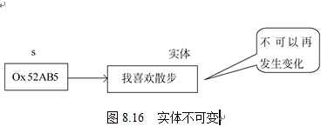
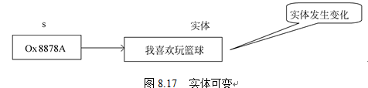
二、 StringBuffer类和StringBuilder类
String对象的字符序列是不可修改的
例如
String s = new String("我喜欢散步");
StringBuffer类的对象的实体的内存空间可以自动地改变大小，便于存放一个可变的字符序列。
比如，对于：
StringBuffer s = new StringBuffer("我喜欢");
对象s可调用append方法追加一个字符序列 s.append("玩篮球");

Slide 68
一、StringBuffer类的常用方法
StringBuffer append(String s):
StringBuffer append(int n）
StringBuffer append(Object o)：
类似的方法还有：
StringBuffer append(long n),StringBuffer append(boolean n),
StringBuffer append(float n),StringBuffer append(double n),
StringBuffer append(char n)
2)public chat charAt(int n ):
public void setCharAt(int n ,char ch）
3)StringBuffer insert(int index, String str)
4)public StringBuffer reverse()
5)StringBuffer delete(int startIndex, int endIndex
其相关方法:deleteCharAt(int index)
6)StringBuffer replace(int startIndex,int endIndex,String str):

Slide 69
三、String的应用举例
例子1
从键盘输入若干个实数，并计算所有合法实数的和。
例子2
从键盘输入若干种水果品种，并对其排序

Slide 70
public static void 演示字符串与数字之间的转化(String[] a) {
  double sum = 0 , item = 0;
  boolean computable = true;
  for(String s: a) {
    try {
      item = Double.parseDouble(s);
      sum += item;
    }
    catch(NumberFormatException e) {
      System.out.println("刚刚输入了非法数据");
      computable = false;
    }
  }
  if(computable)
  System.out.println("sum="+sum);
}

Slide 71
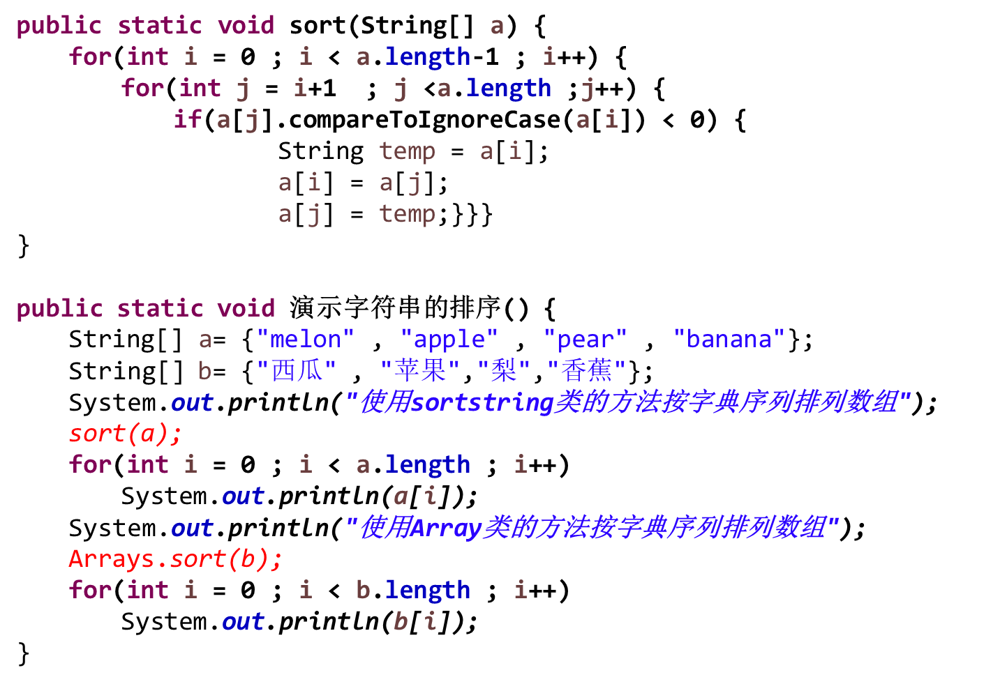

Slide 72
例子3 简单的字符串加密算法
问题：使用一个String对象password的字符序列作为密码对另一个String对象sourceString的字符序列进行加密，
操作过程如下。
将password的字符序列存放到一个字符数组中，
char [] p = password.toCharArray();
假设数组p的长度为n，那么就将待加密的sourceString的字符序列按顺序以n个字符为一组（最后一组中的字符个数可小于n），对每一组中的字符用数组a的对应字符做加法运算。比如，某组中的n个字符是a₀a₁…a_{n-1}那么按如下方式得到对该组字符的加密结果：
上述加密算法的解密算法是对密文做减法运算

Slide 73
public class EncryptAndDecrypt {
  String encrypt(String sourceString , String password) {
    char[] p = password.toCharArray();
    int n = p.length;
    char[] c = sourceString.toCharArray();
    int m = c.length;
    for(int k = 0 ; k < m ; k++) {
      int mima = c[k]+p[k%n];
      c[k] = (char)c[k];}
    return new String(c);
  }
  String decrypt(String sourceString , String password) {
    char[] p = password.toCharArray();
    char[] c = sourceString.toCharArray();
    int n = p.length;
    int m = c.length;
    for(int k = 0 ; k < m ; k++) {
      int mima = c[k]-p[k%n];
      c[k] =(char)mima;}
  return new String(c);
  }
}

Slide 74
public static void 演示加密解密() {
  String source = "今晚十点进攻";
  EncryptAndDecrypt person = new EncryptAndDecrypt();
  System.out.println("需加密的为:"+source);
  Scanner scanner = new Scanner(System.in);
  String password = scanner.nextLine();
  String secret = person.encrypt(source, password);
  System.out.println("加密后为："+secret);
  String minwen = person.decrypt(secret, password);
  System.out.println("解密后为："+minwen);
  scanner.close();
}

Slide 75
第四节 数组

Slide 76
数组
数组是指一组相同类型的数据的集合，数组中的每个数据称为元素。
创建数组大致包括如下步骤。
  （1）声明一个数组类型的引用变量，简称为数组变量。
  （2）用new语句构造数组的实例。new语句为数组分配内存，并且为数组中的每个元素赋予默认值。
  （3）初始化，即为数组的每个元素设置合适的初始值。

Slide 77
一、 声明数组（不能指定数组元素的个数）
声明一维数组有下列两种格式：
数组的元素类型 数组名[];
数组的元素类型 [] 数组名;
例如：
float boy[];
char [] cat;
String names[ ];
声明二维数组有下列两种格式：
数组的元素类型 数组名[][];
数组的元素类型 [][] 数组名;
例如：
float a[][];
Char [][] b;

Slide 78
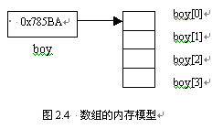
二、为数组分配元素空间和数组元素的使用
为数组分配元素的格式如下：
数组名 = new 数组元素的类型[数组元素的个数];
例如： boy = new float[4]; （数组是引用型变量）
也可以数组的声明和分配空间可以在声明时同时完成：
float boy []=new float[4];
注意下标

Slide 79
例如：
int[] scores=new int[100];
System.out.println(scores[0]); //打印0，scores[0]为int基本类型
boolean[] switches=new boolean[100];
System.out.println(switches[0]); //打印false，switches[0]为boolean基本类型
String[] names=new String[100];
System.out.println(names[0]); //打印null，names[0]为引用类型

Slide 80

三、访问数组的元素
数组中的每个元素都有一个索引，或者称为下标。数组中的第一个元素的索引为0，第二个为1，依次类推。
String[] names=new String[2];
names[0]="Tom"; //把names数组的第一个元素设为“Tom”
System.out.println(names[0]); //打印Tom
System.out.println(names[1]); //打印null
System.out.println(names[2]); //抛出ArrayIndexOutOfBoundsException异常
for(String s : names)
System.out.println(s);
或
System.out.println(Arrays.toString(names));
Tom
null
names[0]
names[1]

Slide 81
举例1
利用数组实现从49个数字中抽取6个数来产生一个随机组合，该6个数的随机组合按照从小到大排列。

Slide 82
四、创建二维数组
double nums[][] = new double[3][4];
注意：二维数组长度可以变化，构建二维数组时可以分别指定该二维数组的一维数组的长度
例如： int a[][] = new int[3][];
a[0] = new int[6];
a[1] = new int[12];
a[2] = new int[8];
例如： int size = 30;
double number[] = new double[30];

Slide 83
五、length字段的使用
  对于一维数组，“数组名.length”的值就是数组中元素的个数；
  对于二维数组“数组名.length”的值是它含有的一维数组的个数
例如： float boy []=new float[4]; boy.length的值为4.
int [][] a = new int[3][8];
a.length的值是3. a[0].length的值是8
a[1].length的值是8 a[2].length的值是8
六、数组初始化
  （1）创建数组后，系统会给数组的每个元素一个默认的值
  （2）如果需要赋值，就要为每个元素赋值：例如：
  float boy []=new float[4];
  boy[0] = 12; boy[1] = 23.908F; boy[2] = 100; boy[3] = 10.23f;
（3） float boy[] = { 21.3f,23.89f,2.0f,23f,778.98f};
int a[][] = {{1} , {1,1} , {1,2,1} , {1,3,3,1},{1,4,6,7,6}};

Slide 84
以下是非法的数组初始化方式：
int[] x= new int[5]{5, 4, 3, 2, 1}; //编译出错，不能在[]中指定数组的长度
以下也是非法的数组初始化方式，因为{5, 4, 3, 2, 1}必须在声明数组变量的语句中使用，不能单独使用：
int[] x;
x= {5, 4, 3, 2, 1}; //编译出错
正确的方式：
int[] x= {5, 4, 3, 2, 1}; //合法
//通常可以用以下方式初始化数组
int[] x= new int[5];
for(int i=0; i<x.length;i++)
x[i]=x.length-i;

Slide 85
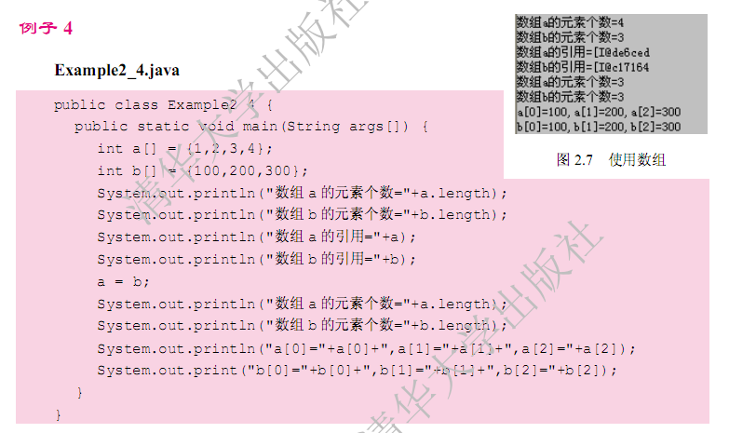
七、数组的引用
  数组属于引用型变量，两个相同类型的数组如果具有相同的引用，它们就有完全相同的元素。.

Slide 86
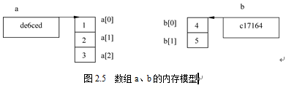

对于 int a[] = {1,2,3},b[ ] = {4,5};
数组变量a和b分别存放着引用de6ced和c17164，内存模型如图2.5所示
进行赋值a = b; 那么，a中存放的引用和b的相同，这时系统将释放最初分配给数组a的元素，使得a的元素和b的元素相同，a、b的内存模型变成如图2.6所示。

Slide 87
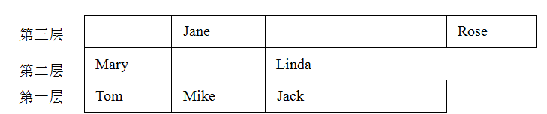
八、多维数组举例1
如果宾馆有三层楼，并且每一层都有4个房间，那么可以按如下方式创建rooms数组：
String[][] rooms=new String[3][4];
rooms[0][0]=“Tom”； //宾馆第一层的第一个房间的客人为Tom
可以用两维不规则数组来存储各个房间的客人信息:
String[][] rooms=new String[3][];
rooms[0]=new String[]{"Tom","Mike","Jack",null}; //第一层楼的客人
rooms[1]=new String[]{"Mary",null,"Linda"}; //第二层楼的客人
rooms[2]=new String[]{null,"Jane",null,null,"Rose"}; //第三层楼的客人
以上代码等价于：
String[][] rooms={
{"Tom","Mike","Jack",null},
{"Mary",null,"Linda"},
{null,"Jane",null,null,"Rose"}
};

Slide 88
以下程序打印各个房间的客人信息：
for(int i=0;i<rooms.length;i++)
for(int j=0;j<rooms[i].length;j++){
int roomNumber=(i+1)*100+j; //计算房间编号
System.out.println(roomNumber+"房间:"+rooms[i][j]);
}
以上程序的打印结果为：
100房间:Tom
101房间:Mike
102房间:Jack
103房间:null
200房间:Mary
201房间:null
202房间:Linda

Slide 89
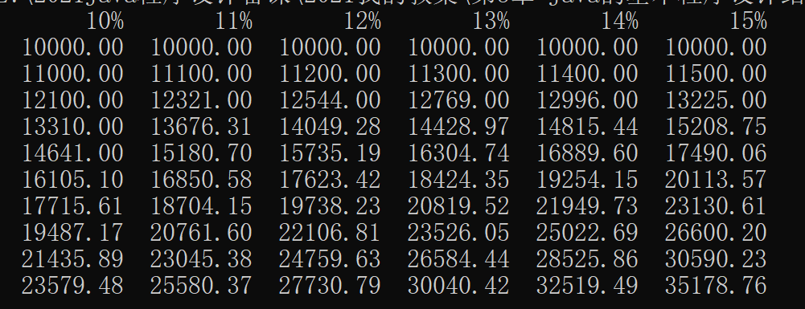
举例2
多维数组像一个表格
假设需要建立一个数值表格，用来显示在不同利率下投资10000美元会增长多少，利息每年兑现并复投
见ComputerInterest.java

Slide 90
课堂实例3 分别使用for语句的传统方式和改进方式遍历数组。
public class Example3_8 {
public static void main(String args[]) {
int a[] = {1,2,3,4};
char b[] = {'a','b','c','d'};
for(int n=0;n<a.length;n++) { //传统方式
System.out.println(a[n]);
}
for(int n=0;n<b.length;n++) { //传统方式
System.out.println(b[n]);
}
for(int i:a) { //循环变量i依次取数组a的每一个元素的值(改进方式)
System.out.println(i);
}
for(char ch:b) { //循环变量ch依次取数组b的每一个元素的值(改进方式)
System.out.println(ch);
}
}
}

Slide 91
六、把数组作为方法参数
课堂实例4：交换两个数组的数据
public static void change(int[] first, int[] second){
for(int i=0;i<first.length;i++){
int temp=first[i];
first[i]=second[i];
second[i]=temp;
}
}
/** 交换变量a与变量b的内容 */
public static void change(int a,int b){
int temp=a;
a=b;
b=temp;
}
public static void main(String args[]){
int[] first={1,3,5,7},second={2,4,6,8};
change(first,second);
//first[0]=2,second[0]=1
change(first[0],second[0]);
}

Slide 92






main()
调用
change(int[] first,int[] second)
main()方法的栈帧
change()方法的栈帧
int[]数组
{1,3,5,7}
first参数
first变量
second变量
second参数
int[]数组
{2,4,6,8}

Slide 93
课堂实例5：给某个数组排序（冒泡排序）
为以下数组中的元素排序。
int[] array={4,7,5,3,9,0};
第1趟排序：4 5 3 7 0 9
第2趟排序：4 3 5 0 7 9
第3趟排序：3 4 0 5 7 9
第4趟排序：3 0 4 5 7 9
第5趟排序：0 3 4 5 7 9

Slide 94
思考题
1．以下哪些是合法的数组声明和初始化？
  a) int x[] = {1,2,3};
  b) int []x[] = {{1,2,3},{1,2,3}};
  c) int x[3] = {1,2,3};
  d) int []x = {0,0,0};
  e) char c[] = {'a', 'b'};
  f) int x[]=new int[]{1,2,3};
  g) int x[]=new int[3]{1,2,3};

Slide 95
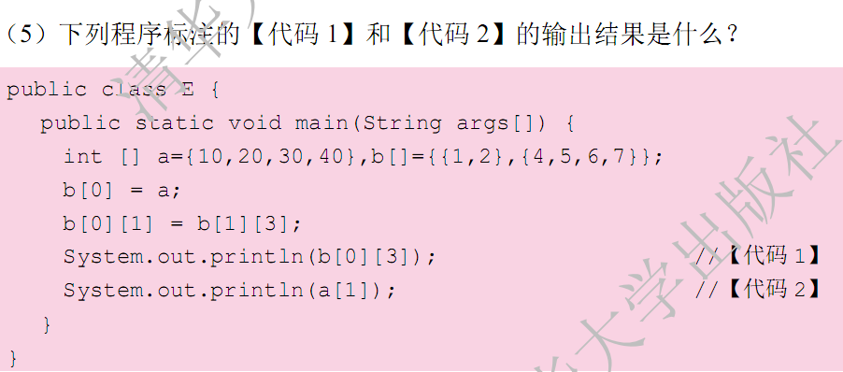
Question2

Slide 96
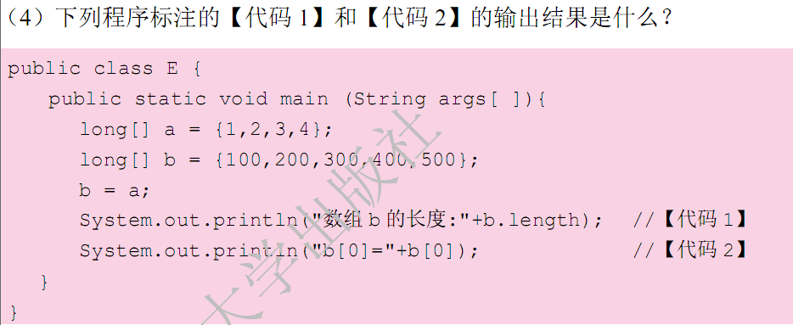

Slide 97
编程题
用户在键盘依次输入若干个数字，每输入一个数字都需要按回车键确认，最后在键盘输入一个非数字字符串结束整个输入操作过程。程序将计算出这些数的和以及平均值。

Slide 98
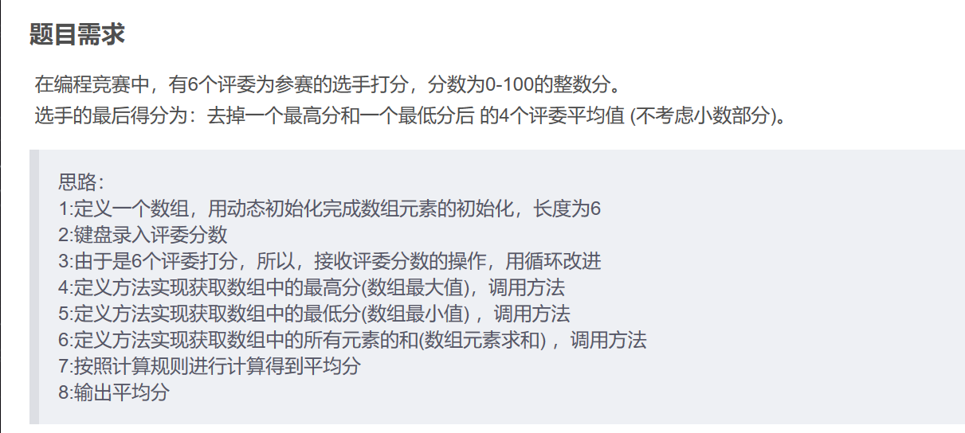
课堂练习

